Slide 1


Slide 2
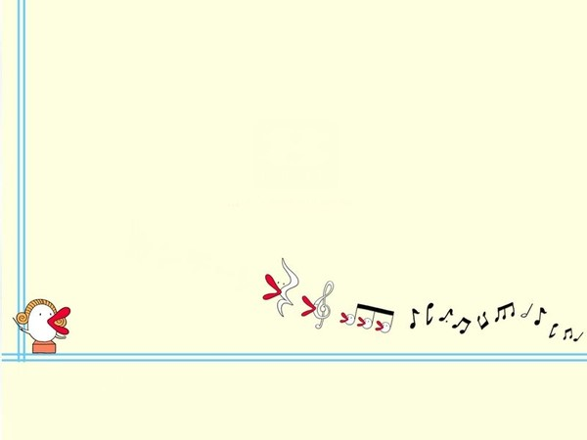

上学歌

Slide 3
识字2

Slide 4

zhōnɡ
yáng
chuān
阳 钟 穿
床 餐
chuánɡ
cān

Slide 5
tài yáng nào zhōng xiǎo niǎo
太阳 闹钟 小鸟
chuān yī xià chuáng qǐ zǎo
穿衣 下床 起早
shuā yá xǐ liǎn yòng cān
刷牙 洗脸 用餐
shàng xué shēng qí zuò cāo
上学 升旗 做操

Slide 6
太阳 闹钟 小鸟
穿衣 下床 起早
刷牙 洗脸 用餐
上学 升旗 做操

Slide 7
太阳 闹钟 小鸟

Slide 8
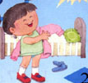




Slide 9
穿衣 下床 起早

Slide 10



xǐ liǎn
yòng cān
shuā yá
刷牙
洗脸
用餐

Slide 11
刷牙 洗脸 用餐

Slide 12

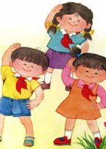

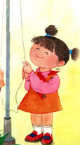




Slide 13
上学 升旗 做操

Slide 14
太阳 闹钟 小鸟
穿衣 下床 起早
刷牙 洗脸 用餐
上学 升旗 做操

Slide 15
yáng
阳

Slide 16
zhōnɡ
钟

Slide 17
chuān
穿

Slide 18
chuánɡ
床

Slide 19
cān
餐

Slide 20
yáng
zhōnɡ
chuān
阳 钟 穿
床 餐
chuánɡ
cān

Slide 22
tài
横画短,撇画弯,一捺起笔底一点
太
太阳
太平
太空
太太

Slide 23
xiǎo
小点写大点,左右写对称,不要掉下来
小
小鸟
小孩
大小
大惊小怪

Slide 24
niǎo
鸟头小,鸟背宽,鸟腿弯弯才好看
小鸟
鸟儿
飞鸟
鸵鸟
鸟

Slide 25
zǎo
日字扁写,十头变短
早
早上
早晨
起早

Slide 26
yá
一撇不落地
牙
牙齿
牙刷
刷牙

Slide 27
xià
一点要打开,靠上不靠下
下
上下
下床
下课
下来
下面

Slide 28
shàng
横画头昂起,长横写平稳
上学
上课上午
成千上万
上

